Slide 1


İstanbul'daki Airbnb Konaklama Trendlerinin Analizi
Bu proje, İstanbul'daki Airbnb ilanlarının detaylı bir şekilde analiz edilmesini ve çeşitli grafikler ve ağ görselleştirmeleri aracılığıyla bu verilerin anlamlandırılmasını amaçlamaktadır. Analiz, kullanıcıların daha bilinçli kararlar almasına yardımcı olmayı hedeflerken, aynı zamanda Airbnb ev sahipleri için de fiyatlandırma ve müşteri memnuniyeti konularında içgörüler sunmaktadır.

Slide 2


Proje Amacı ve Kapsamı
Proje Amacı
Kullanılan Veri ve Teknolojiler
Bu proje, İstanbul'daki Airbnb konaklama trendlerini analiz etmeyi ve görselleştirmeyi amaçlamaktadır. Projenin temel hedefi, Airbnb kullanıcılarının tercihlerini ve davranışlarını anlamak ve bu bilgileri görsel olarak sunmaktır.
Proje kapsamında, Airbnb platformundan elde edilen veriler kullanılacaktır. Bu veriler, konaklama özellikleri, fiyatlar, kullanıcı yorumları ve diğer ilgili bilgileri içermektedir. Veri analizi ve görselleştirme için çeşitli veri işleme ve görselleştirme araçları kullanılacaktır.

Slide 3
Veri Görselleştirmeleri
Oda Tipine Göre Dağılım
Ev Sahibinin İnceleme Puanı ve Minimum Gece Sayısı İlişkisi
Konuma Göre Ortalama Fiyat ve Minimum Gece Sayısı
Bu görselleştirme, İstanbul'daki Airbnb konaklama seçeneklerinin oda tipine göre dağılımını göstermektedir. Farklı oda tipleri arasındaki oranlar ve tercihler hakkında önemli bilgiler sunmaktadır.
Bu görselleştirme, ev sahiplerinin aldıkları inceleme puanları ile konukların minimum konaklama süresi arasındaki ilişkiyi ortaya koymaktadır. Bu bilgiler, konukların beklentileri ve memnuniyeti hakkında önemli ipuçları sağlar.
Bu görselleştirme, İstanbul'daki farklı bölgelerdeki Airbnb konaklama seçeneklerinin ortalama fiyatları ve minimum konaklama sürelerini göstermektedir. Böylece konuklar, bütçelerine ve tercihlerine en uygun seçenekleri belirleyebilir.

Slide 4
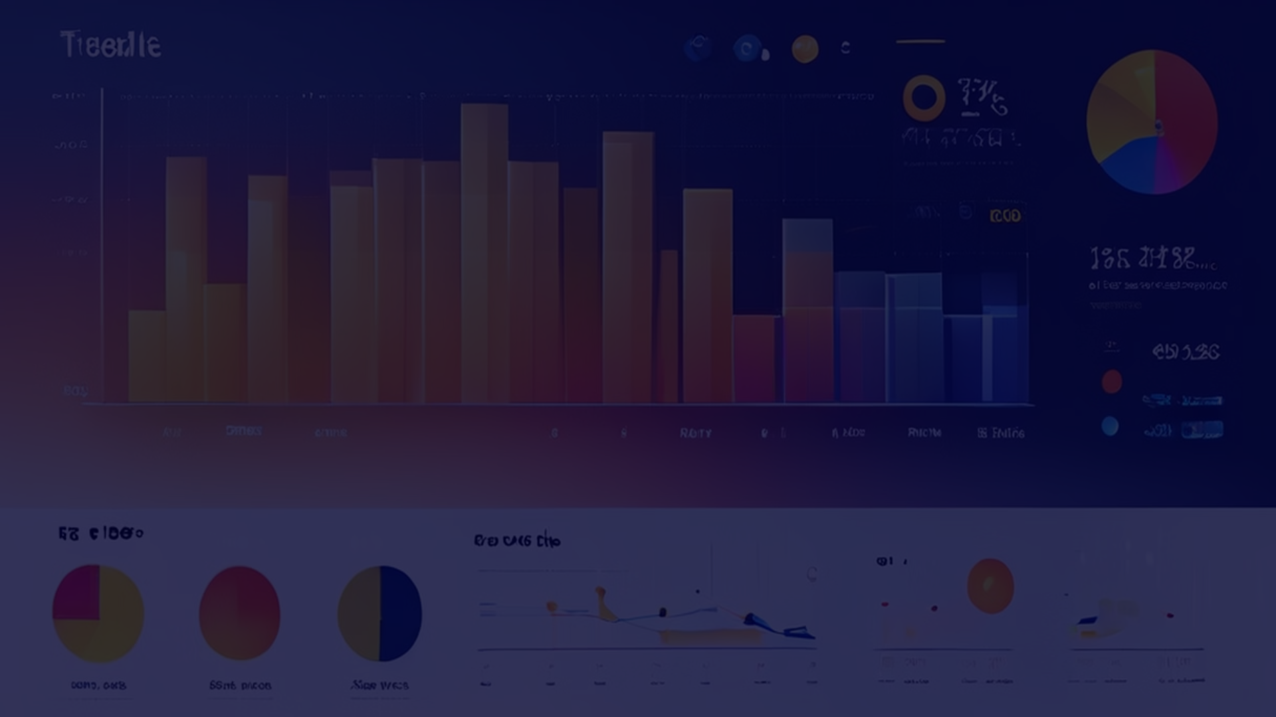
Kullanıcı Arayüzü ve İnteraktif Web Uygulaması
Streamlit Kullanımı ve Özellikleri
Veri Filtreleme ve Grafik Seçenekleri
Streamlit, kullanıcı arayüzü ve interaktif web uygulaması geliştirmek için kullanılan güçlü bir Python kütüphanesidir. Streamlit, veri görselleştirme, kontrol panelleri ve diğer etkileşimli özellikler oluşturmak için gereken kodlamayı önemli ölçüde azaltır.
Streamlit, kullanıcıların verileri filtrelemesine ve grafikler arasında geçiş yapmasına olanak tanır. Bu özellikler, kullanıcıların verilerini keşfetmesini ve önemli bilgileri hızlı bir şekilde bulmasını sağlar.

Slide 5


Teşekkürler ve Amaç
Teşekkür
Amaç
Sunumumuzu izlediğiniz için teşekkür ederiz. Bu çalışma, İstanbul'daki Airbnb konaklama trendlerini anlamak ve görselleştirmek için gerçekleştirilmiştir.
Amacımız, hem ev sahiplerinin hem de konukların ihtiyaçlarını daha iyi karşılayabilmek ve Airbnb ekosistemini daha verimli hale getirmektir.

